Slide 1
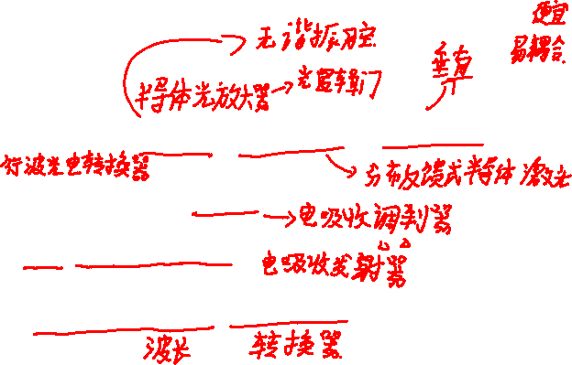
光电子技术 6 器件
1 有源器件 EDFA, SOA , DFB-LD , VCSEL
2 光电新器件 TW-PIN , EAM , EATransceiver ,
Wavelength Converter
1

Slide 2
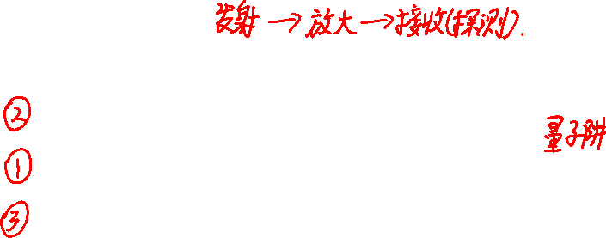
光电子技术 6-1
有源器件
光放大器 EDFA , SOA
半导体激光管 LD, DFB-LD , QW-LD
光电探测器 PD, PIN, APD

Slide 3

光纤放大器
掺 Er 光纤放大器 EDFA
掺 Pr 光纤放大器 PDFA
双包层光纤放大器 DCFA

Slide 4
光纤通信系统的波段
光纤谱损耗的研究形成早期通信三波段
  850 nm 石英光纤的损耗 ~3-5 dB / km
  1310nm 光纤的损耗 ~0.4 dB / km (PDFA)
  1550nm 光纤的损耗 ~0.2 dB / km (EDFA)
目前主要使用 1310和1550 nm 两波段，在这两个波段不但损耗小，而且色散也小。
目前正在研究的是全波光纤。

Slide 5
DWDM与OTDM的发展
当前, 每一信道具有40 Gb/s的高码率。
提高单纤容量的途径：
  采用(OTDM)技术 提高单个信道的传输能力, 目前已达 640 Gb/s。
  采用(DWDM)技术 因为光纤是透明的，因此, 在 C、L两波段安排 100 ch.以上。
  提高光纤的透明性 已开发全波段光纤, 增加(DWDM)的可用信道。

Slide 6
光纤通信波段及容量
1300波段 ~3 Tb/s
(S) 1290-1320 nm, 75ch. x 40 Gb/s ~ 3 Tb/s
1550波段 ~10 Tb/s
(C) 1530-1565 nm , 100ch. x 40G ~ 4 Tb/s
(L) 1565-1620 nm , 140ch. x 40G ~ 6 Tb/s

Slide 7
全波段光纤的开发
1999 年美国 Corning 公司实验结果表明，已可将1390nm附近离子损耗去掉，从而实现了1310nm 窗口与1550nm窗口的连通，形成约 400nm 的光纤传输带宽。理论上，在此传输带宽上的光纤传输能力将近 400Tb/s。因而，积极开拓光纤的宽带传输能力研究正方兴未艾。

Slide 8
光纤带宽的扩大
全波光纤可开发出 ~ 400 nm (~ 400 THz)的带宽 。
划分为如下几个波段
dB
0.4
0.2
0.0
OH
PDFA
RAMAN AMP.
EDFA
S 5thWINDOW C L

Slide 9
Potential of Optical Fiber: perhaps 250 waves x 100 Gb/s = 25,000 Gb/s = 25 Tb/s ?
Total ~ 200 nm: 500 ~ 1,000 waves ?
Raman Fiber Amplifier
RFA
Tellurite-Based
Erbium Doped
Fiber Amplifier
TDFA
EDTFA
Thulium Doped
Flouride-Based
Fiber Amplifier
Erbium Doped
Fiber Amplifier
EDFA
GS-EDFA
Gain-Shifted
Erbium Doped
Fiber Amplifier
80 nm: ~ 200 waves ?
S+ Band
S Band
C Band
L Band
L+ Band
1,450nm
1,490nm
1,530nm
1,550nm
1,570nm
1,580nm
1,610nm
1,650nm
40nm

Slide 10
掺杂光纤放大器
C波段 EDFA 已经成熟，
研究热点已转向 S波段和 L波段光纤放大器。
S⁺波段（1450〜1510nm） TDFA
S波段（1480〜1510nm） GS-TDFA掺铥Tm³⁺
氟化物光纤放大器
C波段（1530〜1565nm） EDFA掺铒Er³⁺光纤放大器
L波段（1575〜1620nm） GS-EDFA，ELDF铒镧
Er³⁺/La³⁺共掺光纤放大器
C+L波段（1530〜1620nm） 宽带光纤放大器
混合Raman/EDFA 混合光纤放大器

Slide 11
EDTFA特点
碲基掺铒光纤放大器的特点
  Te 基光纤的掺 Er 浓度比 Si 基大 ~4000ppm.
  Te 基光纤在 L 波段的发射截面是掺 Er 的两倍.
  放大带宽比较大 1530—1620 nm ~80-90 nm的放大带宽.
  一个放大器用的 Te 基光纤的长度比 Er 基的短得多.
  Te 基 Er 光纤的发射光谱与 Er 基类似, 在1534 与1556 nm有峰值点而尾巴拖得很长直到 1620 nm, 所以对 L 波段工作有利.

Slide 12
RAMAN 光纤放大器工作原理
Raman 散射是入射的光子与介质分子振动的声子相互作用。当入射光子能量经过散射作用转移给声子而输出频率较低的光波—被称为斯托克斯 stokes 波。也可能将声子能量转移给光子而产生频率较高的反斯托克斯anti-stokes波。Raman 散射可以用于放大光信号。将泵浦光和信号光(stokes谱线)同时输入介质，获得与泵浦功率成正比的增益(单位长度的)以放大 stokes 谱线的信号光。当增强泵浦功率或增大相互作用距离，可能做到自发辐射的 Raman 光被放大到与泵浦强度相接近的程度，这种状态称为受激Raman 散射。Anti-stokes 线被吸收，不可能得到放大。

Slide 13
RAMAN 光纤放大器工作原理
对于 SiO₂ 玻璃材料 stokes 谱线的频移, 按能量守恒原理 式中为信号光 stokes 波长，为泵浦光波长, a 为声子振动的波数 (a=440 cm⁻¹)。当信号光工作在 1550 nm 时，泵浦波段正好落下 1480 nm 附近。这就是说 Raman 放大器的泵浦波长大约比信号波长短 100 nm 左右。
Raman 放大器的增益带宽取决于泵浦波长的带宽，因此, 要获得适合 DWDM 要需的宽带宽就比 EDFA 来得容易些，只要用多个激光器进行多重泵浦。这要比研究 L 波段(1565-1615nm) 的 EDFA 容易许多。它可能实现带宽达到200—400nm，以支持码率为 50 Gb/s 的 1000 个通道。

Slide 14
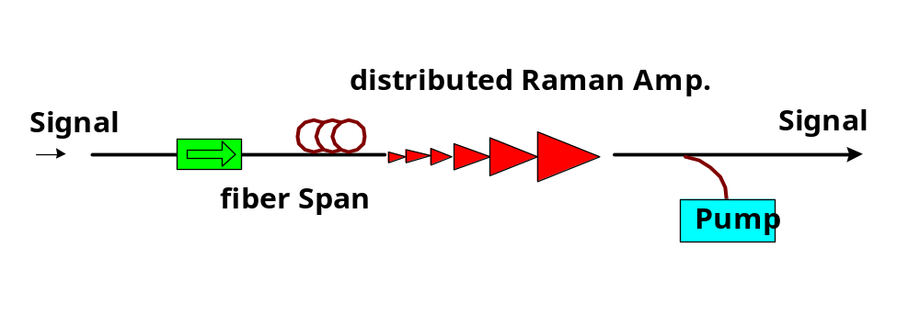
基本单级单元框图
单元框图
基本单级单元框图

Slide 15
技术问题
  泵浦光源的解决 增益光纤的决定
  放大器结构的实现 （前泵、后泵、级联、并联、环型等
  光纤结构）
  增益均衡的实现 （泵浦光源的优化配置、增益均衡器）
  瑞利散射的抑制 在增益均衡滤波中考虑）
  其他非线性的抑制 （SBS的抑制）
  整体噪声系数的提高 （泵浦光源、增益光纤特性同时考虑
  数模模拟设计）
  整机的实现

Slide 16
RAMAN 光纤放大器原理图
光纤线路
SIGNAL
IINPUT
SIGNAL
OUTPUT
PUMP IN
RESIDUAL
PUMP OUT
环行器

Slide 17
RAMAN分布放大与泵浦
红带表示32 ch.的增益分布曲线。蓝线表双泵浦的功率分布。
0
120
EDFA
EDFA
PUMP
Span 120 km
dBm
10
0
-10
0 20 40 60 80 100 120 km

Slide 18

半导体激光放大器 SOA
半导体激光放大器 SOA基本结构与LD相似最大差别在于两端面镀以减反膜 (AR<10⁻⁴)。
OUTPUT
INPUT
AR
AR 膜
当 R=0 时，构成行波放大器 (TW-SOA)
单次通过有源区

Slide 19
两次通过有源区
INPUT
INPUT
AR
SOA
OUTPUTOU
HR
OUTPUT

Slide 20
SOA的应用
传输信号放大
  功放、线路放大、前放
  中途谱反转 (色散补偿)
  全光中继
  OTDM
信息交换
  波长路由
  光开关矩阵
NOLM
  时钟恢复、脉冲整形
  光时分解复用器

Slide 21
SOA与EDFA的比较
 | SOA | EDFA
波长范围 | 850,1250~1650 nm | 1530~1610 nm
Gaim (dB) | >25 | >35
增益谱宽 (nm) | >45 | ~35
饱和输出 (dBm) | 13~16 | 15~16
噪声系数 (dB) | 6~7 | 5~6
偏振无关增益 dB | ~0.5 | 0.5
泵浦 | 电注人 | LD pump
与其他器件集成 | 方便 | No
价格 (比值) | 1/2~1/3 | 1

Slide 22
LED的主要特性与种类
工作波长与带宽
  850nm GaAlAs
  1300, 1550nm InGaAsP (920-1650nm)
  LED的工作带宽Δλ= 30~40 nm
输出光功率 ~10 μW
调制频率 < 100 mHz

Slide 23
高速LED与SLD
高速LED
  调制速率可达600 mHz或2 GHz.
  输出功率 30~50μW
SLD (超辐射LED)
  输出功率 300~350μW
  Δλ 30~100 nm
  常用作光纤陀螺的光源.

Slide 24
SLD的类型
光 源 | 面发射 (SLED) | 边发射 (ELED) | SLD | LD
单模输出(uW) | 0.5~1 | 5~50 | 100~350 | 200~1500
Δλ（nm) | 150 | 90~50 | 30~100 | 5
功率变化(%/C) | 0.4 | 2 | 4

Slide 25

LED发送机的电路
P
P
I
I
数字调制
模拟调制
LED电路

Slide 26
LED与LD特性的差异
P
P
0⁰C
20
40
斜率不随温度与时间变化
60
80
阈值随温度与时间变化
LED
I
LD
I

Slide 27
F-P LD主要特性
LD的材料与LED相同
F-P谐振腔 一般为基横模多纵模输出.
模式控制之后可以形成基横模单纵模.
输出模斑为椭圆形.
光谱带宽Δλ=0.5 – 1 nm 左右.
输出功率 1 mW
阈值电流 I_{th} ~50 – 150 nm

Slide 28
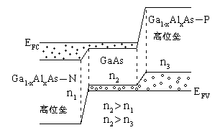
双异质结(DH)-FP LD
双异质结半导体激光器的能级结构

Slide 29

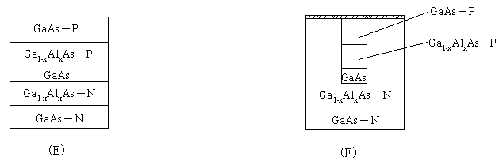
DH F-P LD
半导体激光发射的基本原理
采用电子注入的方式产生双简并态、当满足
，从上图可以看到导带底的电子将跃迁到价带顶与空穴复合而发射出频率为ν₁的光子，这是半导体激光发射的基本原理。

Slide 30
多纵模与单纵模
g(ν)
+
基横模
(椭圆光斑)
F-P腔的梳状纵模

Slide 31
光的内调制技术
光输出
直流电源
偏置 T电路
LD
激光器LD
电信号
驱动电路
L
C
DC
RF
光内调制系统图
R
LD

Slide 32





激光器发送机的电路
P
P
模拟调制
数字调制

Slide 33
内调制的缺点
调制频率低 <2.5 Gb/s．
直接注入电流调制形成信号强烈的啁啾，造成光谱线宽加宽．

Slide 34

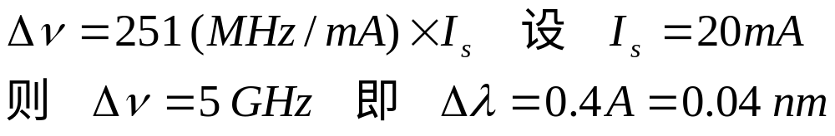
内调制的缺点
DFB LD
器件注入电流引起频谱的变化率为
假设注入电流为 20 mA，那么电流引起的调频为

Slide 35
光外调制系统图
外调制器种类
1 晶体电光调制器
2 半导体电吸收调制器
光纤
LD
外调制器
光输出
直流电源
电信号

Slide 36
外腔式半导体激光器(1)
基本结构(FBG-ECL-LD)
性能
  FBG –ECL线宽窄~0.1nm (3dB)
  光谱线温度稳定性好
  ~0.013 nm/⁰C
  边模抑制比
  ~35 dB
  光谱可调谐范围
  ~ 20 nm
F-P LD
AR
FBG
  AR的R<0.001

Slide 37
外腔式半导体激光器(2)
体光栅外腔半导体激光器结构
性能
  当腔长达 10 cm可实现单纵模振荡，纵模间隔~0.005 nm
体积大，稳定性差是该器件主要缺点
细调
F-P LD
AR AR
粗调

Slide 38
外腔式半导体激光器(3)
半导体光栅阵列激光器
不同的波长经光栅馈入
不同的有源条波导形成
激光输出。
形成 WDM 光源
光栅
有源波导阵列
MAGIC (Multistripe array gratting integrated cavity)

Slide 39
常规光源 DFB-LD
DFB-LD 加AR膜消除激光F-P谐振腔；
依靠 λ/4相移的布拉格光栅实现单纵模振荡。 (λ/4相移光栅消除空间烧孔现象形成单纵模振荡)
特点
电流注入
单纵模 线宽MHZ量级
光谱稳定 0.08 nm/⁰C
频率啁啾 ~250MHz/mA
输出光强大 ~100 mW
纵模抑制比 >30 dB
λ/4相移
有 源 层
AR
AR

Slide 40
双极 DFB-LD
结构
该器件有两个电极
分制控制器件的增
益(功率)与波长
第一电极控制 G 并
完成电讯号的调制
第二电极控制器件
的折射率 n，完成
波长的调制。
电流注入
控制增益
电流注入
控制波长
λ/4相移
有 源 层
AR
AR

Slide 41
DBR-LD
电流注入
I_{b}(G) I_{p}(λ ₎ I_{S}(mod.)
在有源区的两 端制备 Bragg 光栅反射器形成激光谐振腔。
有源区分相位、增益、与电吸收调制三区
其光电特性与 DFB-LD相近。
Bragg G P EAM Bragg
有 源 层
AR
AR

Slide 42
量子阱与超晶格
超晶格 指二种不同半导体材料相互交替生产的多层芯薄膜结构，因为膜层厚度远大可晶体晶格尺寸，故得名之。
量子阱 超晶格的间隔层足够簿即可以与德布洛意波长相比时，形成的周期性能级结构取名为量子阱。

Slide 43
多量子阱半导体激光器
把一个窄带隙的有源区夹在半导体的宽带隙的中间形成单量子(SQW)-LD，如果有多个应变的量子阱夹在半导体材料中形成MQW-LD。
MQW
SQW

Slide 44
多量子阱半导体激光器
QW器件的特点
  阈值电流低 目前最小阈值电流仅0.55 Ma，仅为双异质结 LD 的 1/3 ~ 1/5 。由于，阈值电流变小，功耗低，温度稳定性大为改善，并且可以在高温下工作。
  光谱线宽窄 与双异质结 LD 相比线谱缩小一半左右。
  调制速度高，动态稳定性好，Chirping 小，横模控制性变好。

Slide 45
DH-DFB LD与MQW-DFB LD比较
DH-DFB LD在1Gb/s速率下不同驱动电流的光谱图
MQW-DFB LD在1Gb/s速率下不同驱动电流的光谱图
10ma 20ma 30ma 40ma
10ma 20ma 30ma 40ma

Slide 46
DH-DFB LD与MQW-DFB LD比较
MQW-DFB LD比DH-DFB LD具有更易集成、更低阈值电流、更高的单频性。
在高频调制状态下不出现跳模和频移的形象。

Slide 47
作光泵浦用的大功率器件
波长范围
  0.85~0.94 mnm
  0.98~1.48 mnm
单模输出 0.1~1.0W
多模输出 1.0~1000W

Slide 48
WDM对光源器件的规定与要求
ITU-T G.692 建议DWDM的参考频率为193.1 THz(1552.52 nm)。
不同波长的频率间隔为100 GHz的整数倍(对应波长间隔为0.8 NM)。
标称中心频率茫围从192.1 THz(1560.61 nm)到196.1 THz(1528.77nm)。(C波段)
技术上将1525-1540 nm称为蓝带区，1540~1565 nm为红带区。

Slide 49
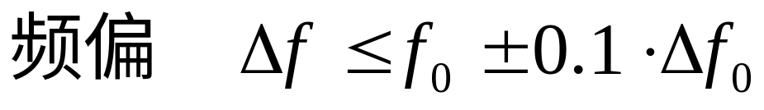
WDM对光源器件的规定与要求
ITU 建议容量小于40Gb/s时，先使用红带区。
中心频率偏差的规定：偏离量小于信道间隔(Δf₀)的
10%。
这对光源的单频与稳频特性提出了严格的要求。
频率间隔也定为400 200 100 50 25 GHz。

Slide 50
常用DWDM中心频率表
光信道 | 中心波长 | 中心频率
λ₁ | 1548.51 | 193.6
λ₂ | 1549.32 | 193.5
λ₃ | 1550.12 | 194.4
λ₄ | 1551.72 | 193.3
λ₅ | 1552.52 | 193.2
λ₆ | 1553.33 | 193.1
λ₇ | 1554.13 | 193.0
λ₈ | 1554.94 | 192.9

Slide 51
光源器件性能
F-P LD 的线宽约为
中心波长λ₀ 随温度的变化约为 0.1nm/C⁰
中心波长λ₀ 随注入电流的变化为 0.01 nm/mA
DFB-LD 要求单纵模，线宽约为1~2 MHz
λ₀ 随温度的变化约为 0.01 nm / C⁰
λ₀ 随注入电流的变化为 250-1000 MHz / mA
对 DWDM 技术而言，光源必须用 DFB-LD 并加恒温措施，边模抑制比 >30 dB， 不跳模。

Slide 52
光源的研究方向
高速率，低啁啾，动态单频稳频，光子集成的 DFB-LD
  单片光子功能集成
  LD的直接受限于 <5 Gb/S
  MQW-EAMD 响应速率 ~100 Gb/S
  DFB-LD + EAMD 响应速率 ~40 Gb/S
  不同波长 LD 的光阵列集成 AWG+DFB-LD
  850 nm 和 670 nm 低价的 VCSEL (FTTH)

Slide 53
波长可选择的 DFB-LD
LD1
LD2
LD3
LD4
LD5
LD6
LD7
LD8
OUTPUT
波长范围 >12 mm
输出功率 >2 mW
合波器

Slide 54
垂直面发射二极管VCSEL
(Vertical Cavity Surface Emitting Laser)
VCSEL有三种型式。最常用的还是垂直腔型，如下页示。
垂直腔的优点是它发射圆形单模光束，易于和光纤或其他无件相耦合(有最高耦合效率)

Slide 55
VCSEL的优点
发光效率高 850 nm，10mA下输出1.5mW
工作阈值低 1mA~1muA，一般在5~15mA
动态单频工作，温度稳定性好
工作频率高 1Gb/s
低格低、产量高.

Slide 56
垂直面发射二极管VCSEL
该器件主要用方FTTH接入技术, 它最有可能做到低价格
BGR
BGR

Slide 57
6-2 光电新器件
光电探测器
光电新器件 EAM TW-PIN
TRANSCEIVER
Wavelength Converter

Slide 58
光电探测器
现代光通信技术中用的光探测器都是半导体光电探测器
材料：Si(0.94mnm)，Ge(1~1.7mnm)，GaAs，InGaAs，GaAsP，InGaAsP等(1~1.7mnm)
类型
  在光照下在PN结上出现电动势—光电压型
  在光照下在PN结上出现内阻减少，形成光电流—光电导型

Slide 59
光电探测器
当前的高速光电探测器是 PD、PIN、APD。
当前光电探测器的最高探测速率是PIN约 ~8 PS (带宽50 GHz)。
APD的增益较大，但噪声较大
正在研究的更高速的光电探测器是行波光电探测器 (Travelling wave photodetecor)。

Slide 60
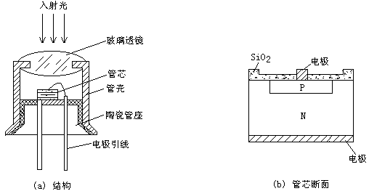
PN结型光电二极管
PD光电二极管的结构图 (a)和管心截面图(b)如下所示：
该PN结面积较小，结深较浅，以利于提高光电转换效率。

Slide 61
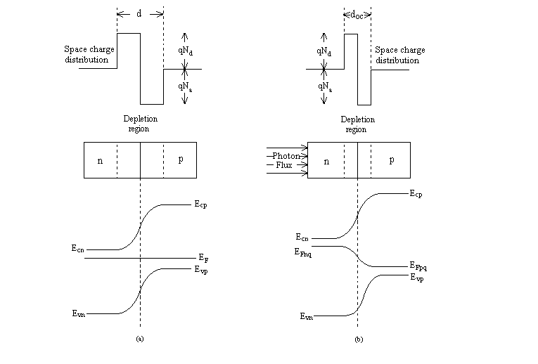
无光照射 光照射

Slide 62
PN结型光电二极管
图(a)表示在热平衡状态、无光照射时, PN结的能带图。
在PN结区(耗尽层), N区的电子向P区扩散形成内建电场,
上图表示接触电势的分布, 下图表示能带图，平衡态时
费米能级是共同的。
图(b)表示在光照射下, 开路时，PN结区厚度变薄与费米能级分裂。费米能级之差(E_{FC}-E_{FV})等于PN结的能量位垒。这个位垒约束多数载流子进入耗尽层。
当PN结受到能量大于禁带宽度Eg的光照射时，其价带中的 电子在吸收光能后将跃迁到导带成为自由电子，同时在价带中留下自由空穴。 这些由光照产生的自由电子和自由空穴统称为光生载流子。

Slide 63
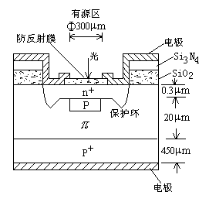
APD型光电二极管
为何要研制APD型光电二极管(avalanche photodiode)
普通光电二极管产生的电流很微弱，必须进行放大和处 理。但用前置电子放大器进行放大时，又会引入放大器的噪声。为了克服这种缺点，采用具有内部光增益的光电二极管来增大输出电流，于是发明了雪崩型光电二极管。
APD型光电二极管的管芯构造如下图所示：

Slide 64
APD型光电二极管
APD型光电二极管的工作原理：
当在光电二极管上加高的反向电压，使其耗尽区内的电场强度大于10⁵V/cm时，电子经过高场区的漂移之后形成高能电子, 它在导带n耗尽区碰撞形成二次电子, 同时在价带形成空穴---二级的电子—空穴对。
这些新的电子—空穴对又由于碰撞游离而产生更多新的电子—空穴对，形成雪崩现象，从而使流过二极管的光电流成十倍地增加。当外加反向电压接近击穿电压时, 雪崩增益可达100左右。

Slide 65
波导电吸收EA
调制器、探测器和转发器
EA 材料特性曲线
在半导体的 PN结中既有可能作为光的探测器，
也可以二施加电场改变器件的光吸收系数作为光调制器件。
光吸收
E
λ _{det} λ _{mod} λ

Slide 66
Electro-absorption modulator
P电极(TiPtAu)
P-InP 包层
InGaAs/InGaAsP
-MQW 波导层
N-InP 包层
InP 基质
N电极(GePtAu)

Slide 67
EAM 作探测器与电吸收调制器
偏置电压 V
-2 -4 -6 -8
0
-10
-20
-30
1.2
0.8
0.4
0
透
过
率
dB
灵
敏
度
A/W
1550 nm
1510 nm
EAM
PD
0 -1 -2 -3 -4
偏置电压 V

Slide 68
EAM+RF Circulator=EAT
λ₁+f₁
MOD
已调光输入
已调制光输出
CW光输入
λ₂
λ₂+f₂
f₁
E output
E input
f₂

Slide 69
EAT结构
Electro-absorption Transceiver
W
P+ InP cladding
InGaAs(P)/InGaAsP-MQW
d
N+ InP cladding
W 8μm
L 300-600 μm
D 400 nm

Slide 70



EAT作频率变换器
IF+data
LD₁
光混频
电混频
LD₂

Slide 71
EA Transceiver
利用行波光探测器和电吸收调制器集成
在同一芯片中可以构成一个新器件。
TWD + EAM = EAT (Transceiver)

Slide 72
两节的EAT
PD
MOD
已调光输入
已调制光输出
CW光输入
电
输
出
电
输
入

Slide 73
宽带光纤--无线环网
1
2
N
1 2 n 1 2 n
OADM
OADM
OADM
C-band L-band
C-band L-band
有信号信道
空信道

Slide 74
EAT用于OADM
F₀+F₁
F₀+F₂
FBG₁
FBG₂
EAT
F_{1，}F₂
F₂

Slide 75
OADM+EAT可构成WDM的ROF
O
A
D
M
WDM
E
A
T
D-WDM

Slide 76
波长变换器
XGM
O/E-E/O
SOA
XPM
波长
变换器
FWM
光纤
全 光
波导
LiNb0₃
LD
DFB-LD
锁模-LD
双稳-LD

Slide 77
Wavelength conversion
基本要求
比特率透明 (>10 Gb/s)
无消光比劣化
高S/N比
大的波长转换范围
低 chirping
对输入信号偏振不敏感

Slide 78
SOA-Wavelength converters
λ₁
λ₂
SOA
cw
λ₂
Tunable filter
同向 XGM-SOA 波长变换器
λ₁
cw
SOA
λ₂
λ₂
背向 XGM-SOA 波长变换器

Slide 79
XGM-SOA 工作原理
交义增益调制波长转换的机理是 IM 调制信号使 SOA 增益饱和，从而调制了 SOA 的增益。当连续 cw 波探测光注入 SOA 后 cw 波将被此增益变化的调制。因此将携带与 input 相同的 IM 信号。
背向传输的优点是可省去光滤波器,结构简单，并且可实现相同波长变换，转换效率高响应速度快。
缺点是转换信号的 chirp较大，消光比变差。为此提出同时使用 XGM 和有源层双折射效应。

Slide 80
XGM-SOA Wavelength converters
采用 DFB/SOA-XGM 可达 100 Gb/s, (OTDM)
246 mA 296 mA
AR
AR
λ₁
λ₂
DFB-LD SOA
800μm 300μm
2x(λ₂/8) 相移光栅
WQM有源区
(DFB/SOA 可达 10 Gb/s NTT)

Slide 81
SOA 中的四波混频 (FWM)
将高功率的 CW 波(λ₁)和已调信号波(λ₂)同时馈入 SOA，将获得相位共轭波(2λ₂- λ₁)。
FWM是两个λ₂光子与一个λ₁光子相互作用产生第四个相位复共轭的光子λ₃ = 2λ₂- λ₁的过程。
2λ₂- λ₁ 2 x λ₂ λ₁

Slide 82
FWM/SOA
Wavelength converters
Data Signal
λ₁
EDFA
BPF
EDFA
λ₃
BPF
Pump
λ₂
EDFA
BPF
FWM

Slide 83
FWM/SOA
Wavelength converters
250 mA 280 mA
λ₁=1556 nm
AR
AR
λ₃=1553.2 nm
DFB-LD SOA
800μm 500μm
2x(λ₂/8) 相移光栅
WQM有源区
λ₂=1554.6 nm
(DFB/SOA 可达 10 Gb/s )

Slide 84
40 Gb/s FWM-WC 的光谱
cw pump
signal
Phase
Conjugate
wave
1550 1552 1554 1556 1558 nm

Slide 85
可调光波长变换器
三段式器件
通过改变取样光栅段的偏置电流来改变光栅的反射峰波长
当取样光栅段的反馈与F-P腔的纵模波长一致时出现激光
相位段允许来回的激射相位条件是准连续的
转换的波长范围为20 nm, 转换时间为ns级
该系统是偏振有关的

Slide 86
基于光纤光栅外腔半导体 FBG-ECL 的
Wavelength converters
以 LD 的输出作为转换信号的输出载波
输出波长取决于光纤光栅的反射谱特性
(R~70%)
输出信号的消光比取决于注入电流
波长转换范围达 20 nm
激光器采用 FP-LD 加 AR coating (R<0.001)

Slide 87
基于光纤光栅外腔半导体 FBG-ECL 的
Wavelength converters
λ₁=1531 nm
λ₂=1551 nm
filter
LD
Coupler
filter
功率计
PD
光信号分析器

Slide 88
基于光纤光栅外腔半导体 FBG-ECL 的
Wavelength converters
FBG-ECL 工作电流 30 mA,
边模抑制比35 dB
注入光功率 -10~ -5 dBm
消光比与注入电流有关, 最大达11 dB
最大转换速率可大于 Gb/s

